Slide 1
Les méthodes quantitatives
Le tableau croisé : croiser deux variables qualitatives
IEP de Fontainebleau – UPEC
Ahmed Fouad EL HADDAD

Slide 2
PLAN DE LA SÉANCE
La construction du tableau croisé
Les principes du tableau croisé
La présentation du tableau croisé
L’analyse du tableau croisé
La significativité de la relation
Les principes du chi-deux
Le test du chi-deux
L’intensité de la relation
Les différences de pourcentage
Les indicateurs statistiques

Slide 3
6.1. LA CONSTRUCTION DU TABLEAU CROISÉ

Slide 4
LES PRINCIPES DU TABLEAU CROISÉ
Premières définitions
Un tableau croisé permet d’étudier la relation entre les modalités de deux variables qualitatives
Les cases indiquent les effectifs pour le croisement des modalités
Pour le cœur du tableau, on parle des effectifs conjoints
Pour les bords du tableau, on parle des effectifs marginaux
La mise en forme du tableau croisé
Le tableau croisé implique généralement de donner un statut aux deux variables, et donc d’avoir une hypothèse sur le sens de leur relation (variable indépendante et variable dépendante)
Par convention: soit les modalités de la variable indépendante sont en ligne, et les modalités de la variable dépendante en colonne soit les modalités de la variable dépendante en ligne et celles de la variable indépendante en colonne → il faut choisir une manière de faire!

Slide 5


LA PRÉSENTATION DU TABLEAU CROISÉ
_{y}J
Y y¹ y² … y^{j} … Total
X
_{x}1
^{n}11
^{n}12
…
^{n}1j
…
^{n}1J
^{n}1.
_{x}2
^{n}21
Tri à plat pour X
…
…
Effectifs conjoints (ou croisés)
_{x}i
^{n}i1
^{n}ij
^{n}i.
…
_{x}I
^{n}I1
^{n}IJ
^{n}I.
Total
^{n}.1
^{n}.j
^{n}.J
∑n_{ij}
Effectifs marginaux
Tri à plat pour Y

Slide 6
LA LECTURE DU TABLEAU CROISÉ
Le passage aux pourcentages
Pour lire et interpréter un tableau croisé, il est souvent nécessaire de regarder les fréquences conditionnelles (les effectifs dans les cases par rapport à une base commune)
Cette transformation des effectifs en fréquences conditionnelles permet de « standardiser » les données
Cette standardisation s’exprime généralement en pourcentages,
après avoir enlevé les réponses considérées comme non valides
Les trois bases de calcul
Les pourcentages en ligne
Les pourcentages en colonne
Les pourcentages totaux

Slide 7
L’ANALYSE DES POURCENTAGES (1)
Les écarts et les indices
Les écarts et les indices sont les mesures les plus simples car leur interprétation est intuitive
Les écarts sont obtenus par une soustraction entre les deux pourcentages comparés
Les indices sont obtenus par une division entre les deux pourcentages comparés
L’interprétation
Les écarts et les indices s’expriment sur l’échelle la plus intuitive, l’échelle arithmétique
Les écarts varient sur l’intervalle [-100 ; +100], les indices sur l’intervalle [0 ; +∞]

Slide 8
L’ANALYSE DES POURCENTAGES (2)
L’odds ratio
L’odds ratio est une mesure qui tient compte du fait que la comparaison entre pourcentages n’a pas les mêmes implications si on est au « milieu » ou aux « extrémités » de l’échelle
On calcule d’abord le rapport de chances entre le premier pourcentage et son complémentaire (p/(1-p))
On calcule ensuite le rapport de chances entre le second pourcentage et son complémentaire (p’/(1-p’))
L’odds ratio est le ratio entre ces deux rapports de chances
L’interprétation
Les odds ratios s’expriment sur une échelle logarithmique
Les odds ratios varient sur l’intervalle [0 ; +∞]

Slide 9
L’ANALYSE DES POURCENTAGES (2)
En utilisant des Odds Ratios (OR)
Odds ratio =(Fréqu. condit. /fréquence moyenne) /fréqu. cond. de réf. /fréqu. moyenne de réf.)
Exemple: intérêt pour la politique hommes très vs. pas du tout (13,08 /9,7) /(18,06 /21,49) =1,6
Les hommes ont 1,6 fois plus de chances d’être très intéressés par la politique plutôt que être pas du tout intéressés que la moyenne de l’échantillon
La lecture des OR est complexe car elle induit une double comparaison – à la fois entre deux lignes (1 genre et la moyenne/total) et entre deux colonnes (d’être intéressé et non-intéressé)
RECODE of gndr (Gender) | RECODE | of | polintr (How interested politics) |  |  | in
 | Très | Assez |  | Peu | Pas | du to | Total
Hommes | 3,096 13.08 | 8,641 36.50 |  | 7,659 32.35 | 4,276 18.06 |  | 23,672 100.00
Femmes | 1,977 6.94 | 8,890 31.20 |  | 10,697 37.54 | 6,933 24.33 |  | 28,497 100.00
Total | 5,073 | 17,531 |  | 18,356 | 11,209 |  | 52,169
 | 9.72 | 33.60 |  | 35.19 | 21.49 |  | 100.00

Slide 10
6.2. LA SIGNIFICATIVITÉ DE LA RELATION

Slide 11
LES PRINCIPES DU CHI-DEUX
Le problème de la généralisation
Les différences observées dans le tableau croisées sont-elles statistiquement significatives ? Autrement dit, peut-on inférer les écarts observés dans notre échantillon à la population d’intérêt ?
Pour répondre à ces questions, il faut un indicateur statistique qui permette de généraliser les résultats de l’échantillon.
La démarche du test
Une hypothèse nulle (H0) : il n’y a pas de lien statistiquement significatif entre les deux variables, elles sont indépendantes.
Un objectif : écarter l’idée qu’il n’y a pas de relation significative entre les deux variables dans la population générale.
La statistique de test : la comparaison entre fréquences observées et fréquences théoriques en cas d’indépendance parfaite.

Slide 12
LES EFFECTIFS OBSERVÉS
Le tableau des fréquences observées
On essaie d’expliquer la réussite au baccalauréat par le niveau de diplôme des parents. Les différences observées dans notre échantillon de 200 individus sont-elles significatives ?
 | Réussite au bac | Echec au bac | Total
Parents diplômés du supérieur | 160 | 40 | 200
Parents non diplômés du supérieur | 100 | 100 | 200
Total | 260 | 140 | 400

Slide 13
LES EFFECTIFS THÉORIQUES
Le tableau des fréquences théoriques
Si les variables sont indépendantes, la distribution de la variable dépendante est la même au sein des différentes catégories de la variable indépendante que dans l’ensemble de l’échantillon.
 | Réussite au bac | Echec au bac | Total
Parents diplômés du supérieur | 130 | 70 | 200
Parents non diplômés du supérieur | 130 | 70 | 200
Total | 260 | 140 | 400

Slide 14
LA STATISTIQUE DU CHI-DEUX (1)
L’écart entre effectifs observés et effectifs théoriques
On calcule pour chaque case du tableau l’écart entre effectifs observés et effectifs théoriques, écart qu’on élève au carré puis divise par les effectifs théoriques. La statistique du chi-deux est la somme de ces calculs pour chaque case.
 | Réussite au bac | Echec au bac | Total
Parents diplômés du supérieur | 160 130 | 40 70 | 200
Parents non diplômés du supérieur | 100 130 | 100 70 | 200
Total | 260 | 140 | 400

Slide 15
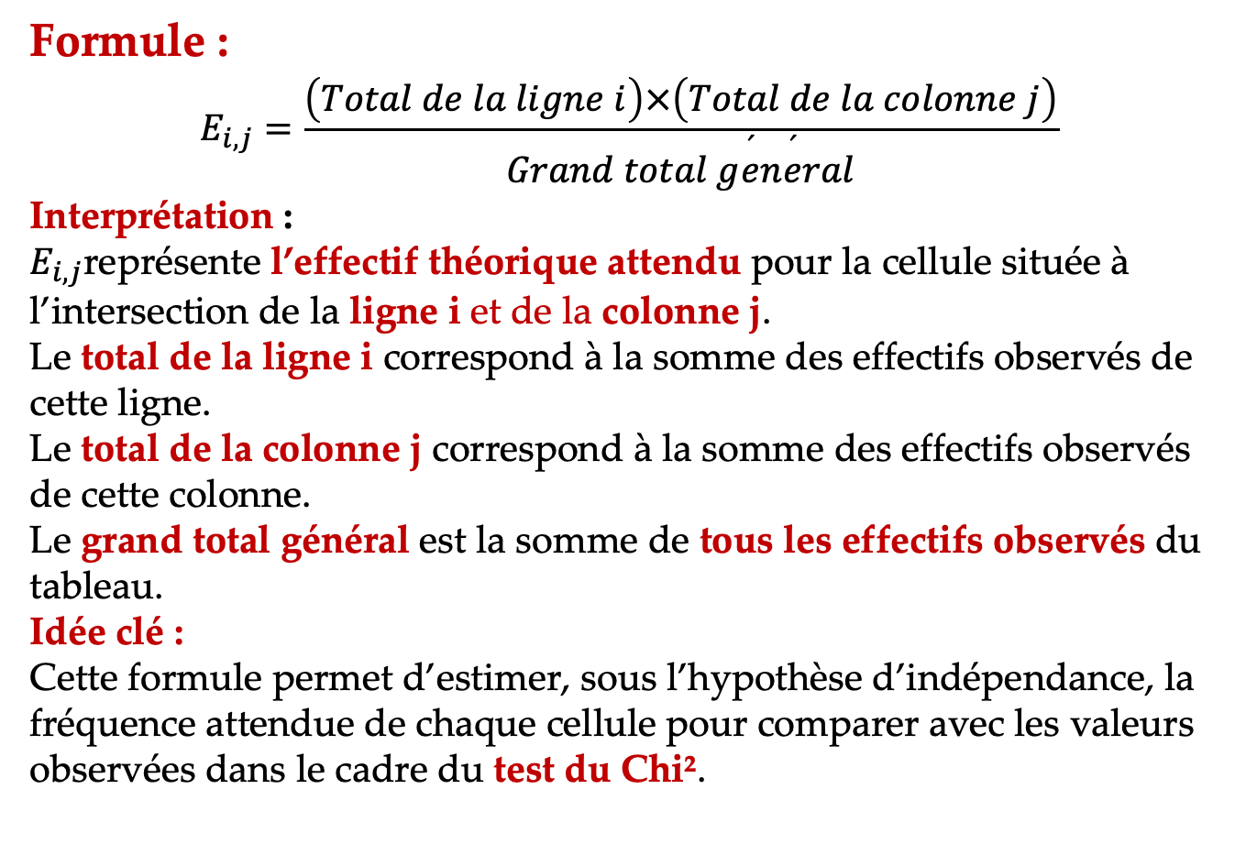
FRÉQUENCES THÉORIQUES
Formule :
$$E_{i,j}=\frac{\left(Total de la ligne i\right)×\left(Total de la colonne j\right)}{Grand total g\overset{ˊ}{e}n\overset{ˊ}{e}ral}$$
Interprétation :
$E_{i,j}$représente l’effectif théorique attendu pour la cellule située à l’intersection de la ligne i et de la colonne j.
Le total de la ligne i correspond à la somme des effectifs observés de cette ligne.
Le total de la colonne j correspond à la somme des effectifs observés de cette colonne.
Le grand total général est la somme de tous les effectifs observés du tableau.
Idée clé : Cette formule permet d’estimer, sous l’hypothèse d’indépendance, la fréquence attendue de chaque cellule pour comparer avec les valeurs observées dans le cadre du test du Chi².

Slide 16
(Effectifs _{observés} − Effectifs_{théoriques} )
2
LA STATISTIQUE DU CHI-DEUX (2)
La formule du chi-deux
X² =
^{Effectifs}théoriques
Le calcul du chi-deux dans notre exemple
(160 −130)² (40 − 70)² (100 −130)²
130
(100 − 70)²
X² =
◻ ◻
◻
130 70
70
=30²/130 +(-30²)/70 +(-30²)/130 +30²/70
=6,923 +12,857 +6,923 +12,857 =39,56

Slide 17
LA CONCLUSION DU TEST (1)
La valeur du chi-deux
La valeur de la statistique du chi-deux ne veut rien dire en soi : elle peut être infiniment grande sans que la relation ne soit statistiquement significative
Le test consiste en fait à comparer la valeur calculée à une valeur critique dans la table de distribution du chi-deux
Le calcul des degrés de liberté
La valeur critique du chi-deux dépend de la taille du tableau (nombre de lignes et nombre de colonnes), et plus précisément du nombre de degrés de liberté (DDL)
DDL =(nombre de lignes - 1)(nombre de colonnes -1)

Slide 18
LA CONCLUSION DU TEST (2)
La distribution du chi-deux
La table du chi-deux indique le chi-deux minimum pour que l’on puisse rejeter l’hypothèse d’indépendance (H0) des variables pour un nombre de degrés de libertés et un seuil de risque défini
Ce seuil de significativité est généralement fixé à 5 % en sciences sociales : on se donne 5 % de chances maximum de se tromper en généralisant la relation observée dans l’échantillon
La conclusion sur l’hypothèse nulle
Si la valeur du chi-deux observée est supérieure à la valeur critique, alors on rejette H0 et on conclut que la relation est statistiquement significative
R fournit directement la p-value ==>la probabilité de se tromper en généralisant la relation à l’ensemble de la population

Slide 19
L’INTERPRÉTATION DU CHI-DEUX
Une mesure de significativité statistique
Avec un chi-deux de 944,8 pour 3 degrés de libertés, on a moins d’une chance sur mille de se tromper en disant qu’il y a un lien statistiquement significatif entre le genre et l’intérêt pour la politique dans notre population d’intérêt
Deux pièges…
Le test du chi-deux est sensible aux effectifs et n’est donc pas très discriminant pour les échantillons de grande taille
Le test du chi-deux porte sur la significativité statistique de la relation et ne dit donc absolument rien de son intensité !

Slide 20
6.3. L’INTENSITÉ DE LA RELATION

Slide 21

LES PRINCIPES DU V DE CRAMER
Le problème de la force de la relation
Pour mesurer l’intensité de la relation, il est possible d’analyser
les différences de pourcentages (écarts, indices, odds ratios)
Cependant, il est parfois difficile de conclure sur la qualité de la relation car il n’y a pas une information unique
Le V de Cramer est une mesure synthétique de l’intensité de la relation entre deux variables qualitatives
Le calcul du V de Cramer
V=
m =min entre nombre de lignes -1 et nombre de colonnes -1
N =effectif total

Slide 22
LA LECTURE DU V DE CRAMER
Les propriétés du V de Cramer
Le V de Cramer est une mesure dérivée du chi-deux, mais qui tient compte de la dimension du tableau et des effectifs
Le V de Cramer est strictement compris entre 0 et 1, où 0 signifie l’absence de relation et 1 une relation parfaite
L’interprétation du V de Cramer
Comme pour le r de Pearson, il n’existe pas de seuils reconnus universellement pour interpréter un V de Cramer
Un V inférieur à 0,1 signifie qu’il n’y a pas de relation ou extrêmement faible
Un V entre 0,1 et 0,2 indique une relation modérée
Un V entre 0,2 et 0,4 indique une relation modérée à forte
Un V supérieur à 0,4 indique une relation forte

